Slide 1



Lập Trình C#
QUẢN LÝ NHÂN SỰ
Members:
Đinh Lâm Nghĩa - 20it228
Văn Công Trường Thọ - 20it240

Slide 2

OVERVIEW
01
03
Giới thiệu về DevExpress
Demo
02
Giới thiệu về Ado.net entity data model

Slide 3

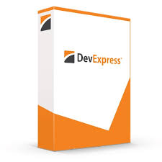



GIỚI THIỆU VỀ DEVEXPRESS
DevExpress ?
là một công cụ hết sức hữu dụng, cung cấp rất nhiều control trong Visual Studio. DevExpress không chỉ giúp thiết kế winform hay website đẹp hơn mà còn giúp cho việc lập trình được dễ dàng hơn, ta có thể thấy rõ nhất là trong việc tương tác với cơ sở dữ liệu.
Thành phần
WinForms Controls: Cung cấp các control cho WinForms.
ASP.NET Controls: Cung cấp các control cho WebForms.
WPF Controls: Cung cấp các control cho WPF.
Silverlight Controls: Cung cấp các control cho Silverlight.
XtraCharts: Control cung cấp các loại biểu đồ.
XtraReports: Cung cấp các control tạo báo cáo.
XPO: Cung cấp môi trường làm việc với database.
XAF: Một công nghệ mới giúp việc phát triển phần mềm một cách nhanh chóng.

Slide 4

GIỚI THIỆU VỀ DEVEXPRESS
Ưu điểm & nhược điểm
*Ưu điểm
Hạn chế xuất hiện nhiều form riêng lẻ
Có thể tự co giãn form bên trong form chính theo kích thước của form chính thay đổi
Cung cấp rất nhiều UI đẹp cho Winform, Web
Hỗ trợ rất nhiều Control hữu dụng
Giúp việc lập trình trở nên nhanh, dễ dàng hơn
Dễ quản lý
Có nhiều tài liệu hỗ trợ
*Nhược điểm
Giá bản quyền cao, phiên bản đầy đủ có giá 2199$/năm
Cài đặt nặng
Bộ thư viện khá nặng và tốn thời gian khi load chương trình lần đầu

Slide 5


2. ADO.NET ENTITY DATA MODEL
là một mô hình hay nền tảng ORM (Object Relational Mapper) ánh xạ trực tiếp với database để tạo ra những mô hình dữ liệu quan hệ...và cung cấp những cơ chế giúp ta có thể tương tác, khai thác dữ liệu hiệu quả, dễ dàng hơn.
3 cách sử dụng Entity Framework tương tác với database:
Database First
Code First
Model First.

Slide 6

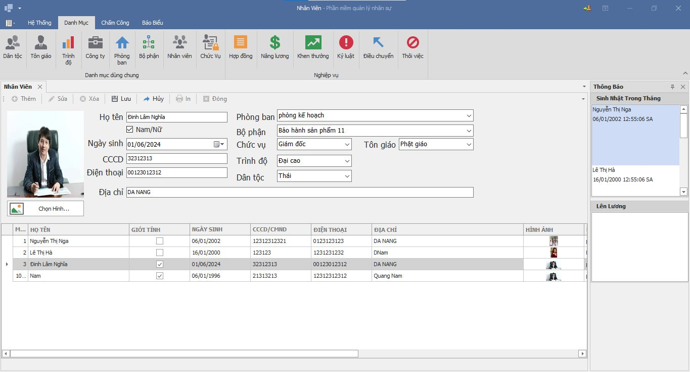
3. DEMO

Slide 7
Thank's For Watching

